Slide 1
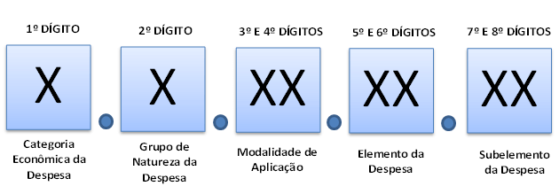
CLASSIFICAÇÃO DA DESPESA ORÇAMENTÁRIA
I WORKSHOP DE CONTROLE INTERNO
MUNICIPIO DE PORTO NACIONAL
CONTROLADORIA GERAL

Slide 2
Faço desse jeito porque Sempre foi assim....
Tente! Pense!
Questione os procedimentos realizados no município.
A LEGISLAÇÃO É BASE SEMPRE !

Slide 3
LEGISLAÇÃO
Lei nº 4.320, de 17 de março de 1964;
Portaria STN nº 448, de 13 de setembro de 2002;
Manual de Contabilidade Aplicada ao Setor Público;
PORTARIA Nº 163 de 04 de maio de 2001.

Slide 4
DESPESA PÚBLICA
É o conjunto de dispêndios realizados pelos entes públicos para custear os serviços públicos (despesas correntes) prestados à sociedade ou para a realização de investimentos (despesas de capital).

Slide 5
CODIFICAÇÃO DA DESPESA ORÇAMENTÁRIA POR NATUREZA

Slide 6
CATEGORIA ECONÔMICA
(3) DESPESAS CORRENTES
Não contribuem, diretamente, para a formação ou aquisição de um bem de capital.

Slide 7
CATEGORIA ECONÔMICA
4) DESPESAS DE CAPITAL
Contribuem, diretamente, para a formação ou aquisição de um bem de capital.

Slide 8
GRUPO
(3) DESPESAS CORRENTES
→ 1 Pessoal e Encargos Sociais
→ 2 Juros e Encargos da Dívida
→ 3 Outras Despesas Correntes

Slide 9
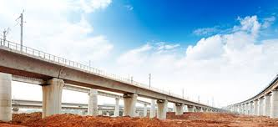
GRUPO
(4) DESPESAS DE CAPITAL
→ 4 Investimentos
→ 5 Inversões Financeiras

Slide 10
MODALIDADE DE APLICAÇÃO
Indica como os recursos serão aplicados, podendo ser:
I - mediante transferência financeira:
outras esferas de governo, seus órgãos, fundos ou entidades;
a entidades privadas sem fins lucrativos e outras instituições;
II - diretamente pela unidade detentora do crédito orçamentário, ou por outro órgão ou entidade no âmbito do mesmo nível de Governo.

Slide 11
MODALIDADE DE APLICAÇÃO
Nas leis orçamentárias a especificação da modalidade observa, no mínimo, o seguinte detalhamento:
I - Governo estadual – modalidade 30;
II - Administração municipal - 40;
III - Entidade privada sem fins lucrativos - 50;
IV - consórcios públicos - 71;
V - Aplicação direta - 90;
VI - Aplicação direta decorrente de operação entre órgãos, fundos e entidades integrantes dos Orçamentos Fiscal e da Seguridade Social - 91.
3.3.90.30

Slide 12
ELEMENTO
Tem por finalidade identificar os objetos de gasto de cada despesa, tais como vencimentos e vantagens fixas, juros, diárias, material de consumo, serviços de terceiros prestados sob qualquer forma, subvenções sociais, obras e instalações, equipamentos e material permanentes, auxílios, amortização e outros que a administração pública utiliza para a consecução de seus fins. (atualmente é regulamentada para todas as esferas de governo – federal, estadual e municipal - através do Anexo II da Portaria Interministerial MF/MPOG no 163, de 4 de maio 2001, D.O.U. 07.06. 2001)

Slide 13
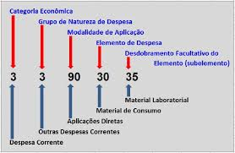
EXEMPLOS

Slide 14
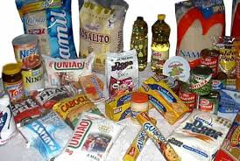
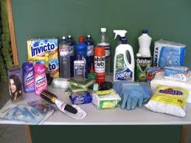
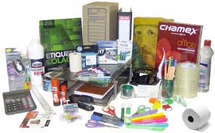
CLASSIFICAÇÃO POR NATUREZA DE DESPESA
30- MATERIAL DE CONSUMO
Aquele que, em razão de seu uso corrente, perde sua identidade física e/ou tem sua utilização limitada a dois anos.

Slide 15
MATERIAL DE CONSUMO
É considerado quando atende pelo menos um dos critérios citados abaixo:
Durabilidade
Fragilidade
Perecibilidade
Incorporabilidade
Transformabilidade

Slide 16
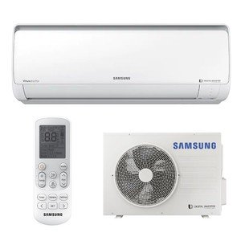
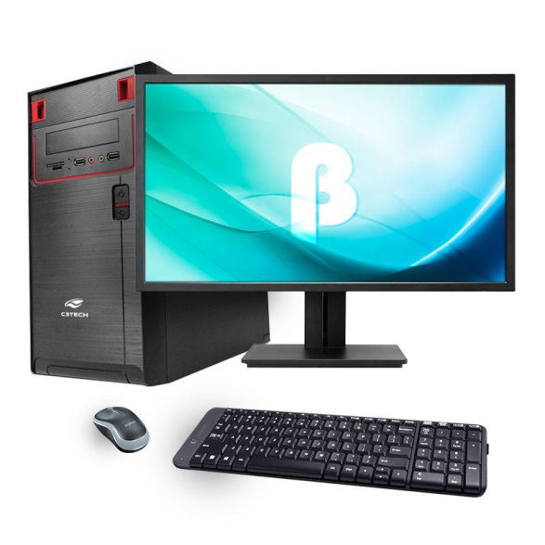
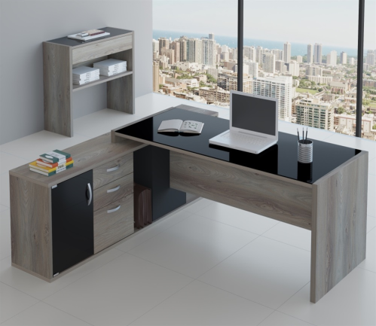
CLASSIFICAÇÃO POR NATUREZA DE DESPESA
É considerado MATERIAL PERMANENTE aquele que, em razão de seu uso corrente, não perde a sua identidade física e/ou tem uma durabilidade superior a dois anos.

Slide 17
PADRÃO PARA CLASSIFICAÇÃO DA DESPESA ORÇAMENTÁRIA POR NATUREZA
Utilizar como padrão, A FINALIDADE DO MATERIAL, e não a localização (local onde será utilizado).
Exemplo: café - gênero alimentício.

Slide 18
MATERIAL DE CONSUMO X SERVIÇOS DE TERCEIROS
MATERIAL DE CONSUMO
Não há fornecimento de matéria prima.
SERVIÇOS DE TERCEIROS
Há fornecimento de matéria prima.
Exemplo: placas de sinalização

Slide 19
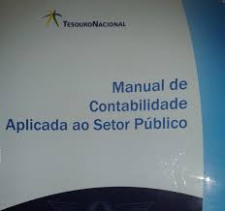
Não há relação entre o documento fiscal apresentado pelo fornecedor e a classificação da despesa orçamentária.
A NF pode ser de serviço e a despesa orçamentária ser classificada como material de consumo

Slide 20
SERVIÇOS DE TERCEIROS X OBRAS E INSTALAÇÕES
SERVIÇOS DE TERCEIROS
Não ocasiona a ampliação relevante do potencial de geração de benefícios econômicos futuros;
Exemplo: Manutenção do prédio das salas de aula de uma escola

Slide 21
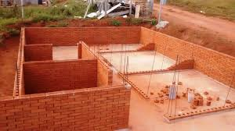
SERVIÇOS DE TERCEIROS X OBRAS E INSTALAÇÕES
OBRAS E INSTALAÇÕES
Ocasiona a ampliação relevante do potencial de geração de benefícios econômicos futuros.
Exemplo: Ampliação do prédio das salas de aula de uma escola

Slide 22
DÚVIDAS FREQUENTES
FOLDERS, CARTAZES, BONÉS, CANETAS COM LOGOMARCA, ETC.:
Será classificado como consumo 3.3.90.30 - Material para Divulgação.
Quando a prefeitura fornecer a matéria- prima para a confecção, os materiais deverão ser classificados como serviço, 3.3.90.39

Slide 23
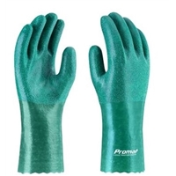
EXEMPLO LUVAS
No mercado/comércio, existem diversos tipos de luvas para serem comercializadas.
A classificação orçamentária das luvas vai depender da finalidade para a qual a luva está sendo adquirida. Nesse sentido, a classificação será 3.3.90.30, podendo ser complementada por um dos seguintes subitens:
● 3.3.90.30.14 - MATERIAL EDUCATIVO E ESPORTIVO: quando for adquirida luva para ser utilizada diretamente na prática de atividades educativas e esportivas, tais como: luva para goleiro; luva para academia; luva para box; etc.
● 3.3.90.30.24 - MATERIAL P/ MANUT. DE BENS IMÓVEIS/INSTALAÇÕES: quando for adquirida luva (conexão) para fazer manutenções hidráulicas.

Slide 24
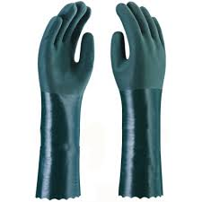
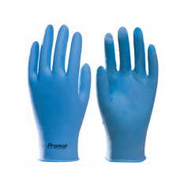
EXEMPLO
3.3.90.30.35 - MATERIAL LABORATORIAL: quando forem adquiridas luvas para serem utilizadas em laboratórios, com o objetivo de manusear produtos químicos, tais como: luvas de PVC; luvas de látex nitrílico; etc.
3.3.90.30.36 - MATERIAL HOSPITALAR: quando forem adquiridas luvas de procedimentos para utilizar em hospitais ou ambulatórios. Normalmente são as luvas de látex descartáveis.

Slide 25
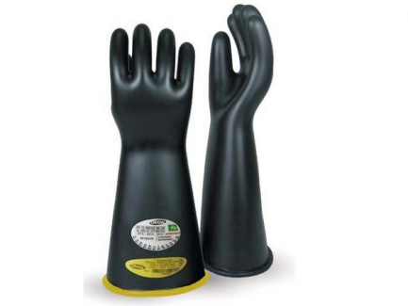
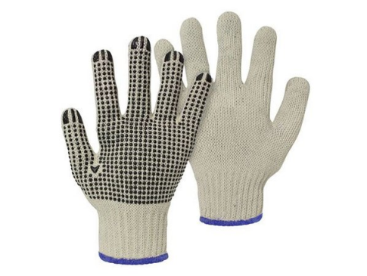
EXEMPLO
3.3.90.30.28 - MATERIAL DE PROTEÇÃO E SEGURANÇA: quando for adquirida luva para a proteção de pessoas, para socorro de pessoas e animais, para socorro de bens públicos (veículos, aeronaves, embarcações), ou para sobrevivência de pessoas. Enquadram-se nesta categoria: luvas em borracha, utilizadas em limpezas e outras atividades; luvas de malha tricotada, utilizadas, por exemplo, para jardinagem; luvas isolantes, utilizadas por quem trabalha com eletricidade; luva térmica para proteger do calor; luva de raspa para quem trabalha com carga e descarga, ou com agentes corrosivos e abrasivos; luva em malha de aço ou anticorte, para quem trabalha com objetos cortantes; luvas antivibrações, normalmente utilizada por quem trabalha com mecânica; etc.

Slide 26
EXEMPLO
(SERVIÇOS GRÁFICOS)
Será classificado como material.
Exceto se a instituição fornecer a matéria-prima, conforme consta na Portaria nº 448/2002:
Art. 6º - A despesa com confecção de material por encomenda só deverá ser classificada como serviços de terceiros se o próprio órgão ou entidade fornecer a matéria-prima. Caso contrário, deverá ser classificada na natureza 4.4.90.52, em se tratando de confecção de material permanente, ou na natureza 3.3.90.30, se material de consumo.

Slide 27
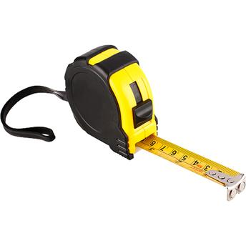
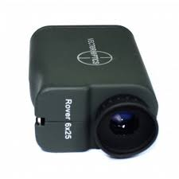
EXEMPLO
(TRENAS)
Neste caso, deve-se utilizar 3.3.90.30.42 (Ferramentas).
Quando se tratar de trenas cujo custo seja elevado, o item deverá ser classificado no 4.4.90.52.04 (aparelhos de medição e orientação), por exemplo: trena eletrônica.

Slide 28
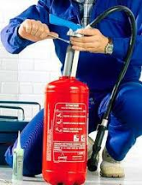
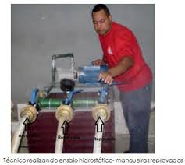
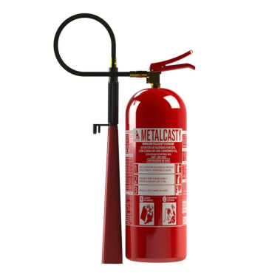
DESPESAS QUE ENVOLVEM MAIS DE UMA NATUREZA DE DESPESA
* Devem ter empenhos separados, dependendo da finalidade:
Exemplo: Extintores de Incêndio
Recarga dos extintores: 3.3.90.30
Teste da mangueira: 3.3.90.39;
Aquisição de um novo extintor: 4.4.90.52

